Slide 1

Matematiikkaa 3a
Kerto- ja jakolaskuja

Slide 2

Onko totta, että 2 · 6 on puolet luvusta 24?
9

Slide 3
Onko totta, että 6 · 3 on enemmän kuin 3 · 6?
10

Slide 4
11

Slide 5
12

Slide 6
16
8 + 8
  4 + 4 + 4 + 4
2 + 2 + 2 + 2 + 2 + 2 + 2 + 2
1 + 1 + 1 + 1 + 1 + 1 + 1 + 1 + 1 + 1 + 1 + 1 + 1 + 1 + 1 + 1
13

Slide 7
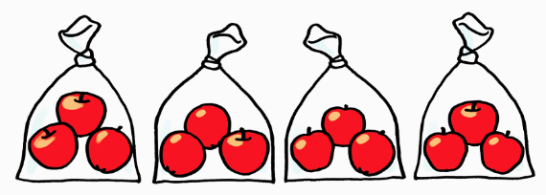
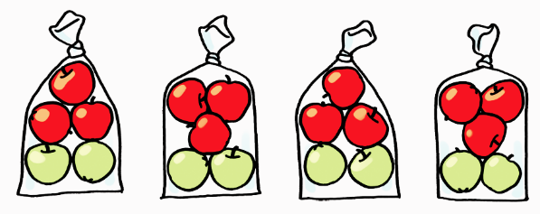
Kertolaskuja voi laskea näinkin
4 · 3
                4 · (3+2)
4 · 2
(4 · 3) + (4 · 2) = 4 · (3+2)
14

Slide 8
Karjan arvon vaihtotaulukko
15

